Slide 1
SZOVÁTA
HAT-15-05

Slide 2
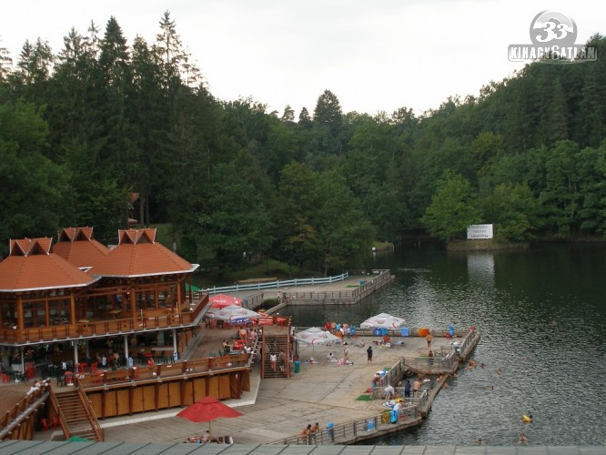
Nevének eredete:
Szováta (románul Sovata, németül Sowata) város Romániában, Maros megyében. A Székely-Sóvidék központja, európai hírű üdülőváros.A település a székely Örlec nembeli Szovát nemzetségről kapta a nevét, mások szerint a szláv eredetű magyar Szovát személynévből származik.

Slide 3
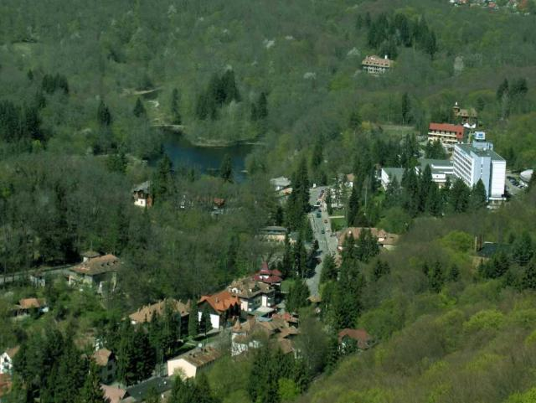
Fekvése:
Marosvásárhelytől 60 km-re keletre, a Mezőhavas délnyugati előterében, a Szovátai-medencében fekszik

Slide 4
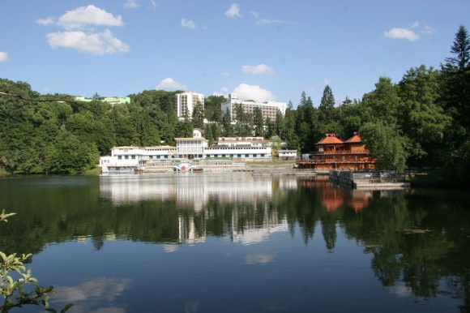
Története
A környéken már a rómaiak is bányásztak sót, majd a középkorban is folytatódott a kitermelés. A régi mélyedéseket idővel csapadék és folyóvíz töltötte ki, így keletkeztek az első..

Slide 5
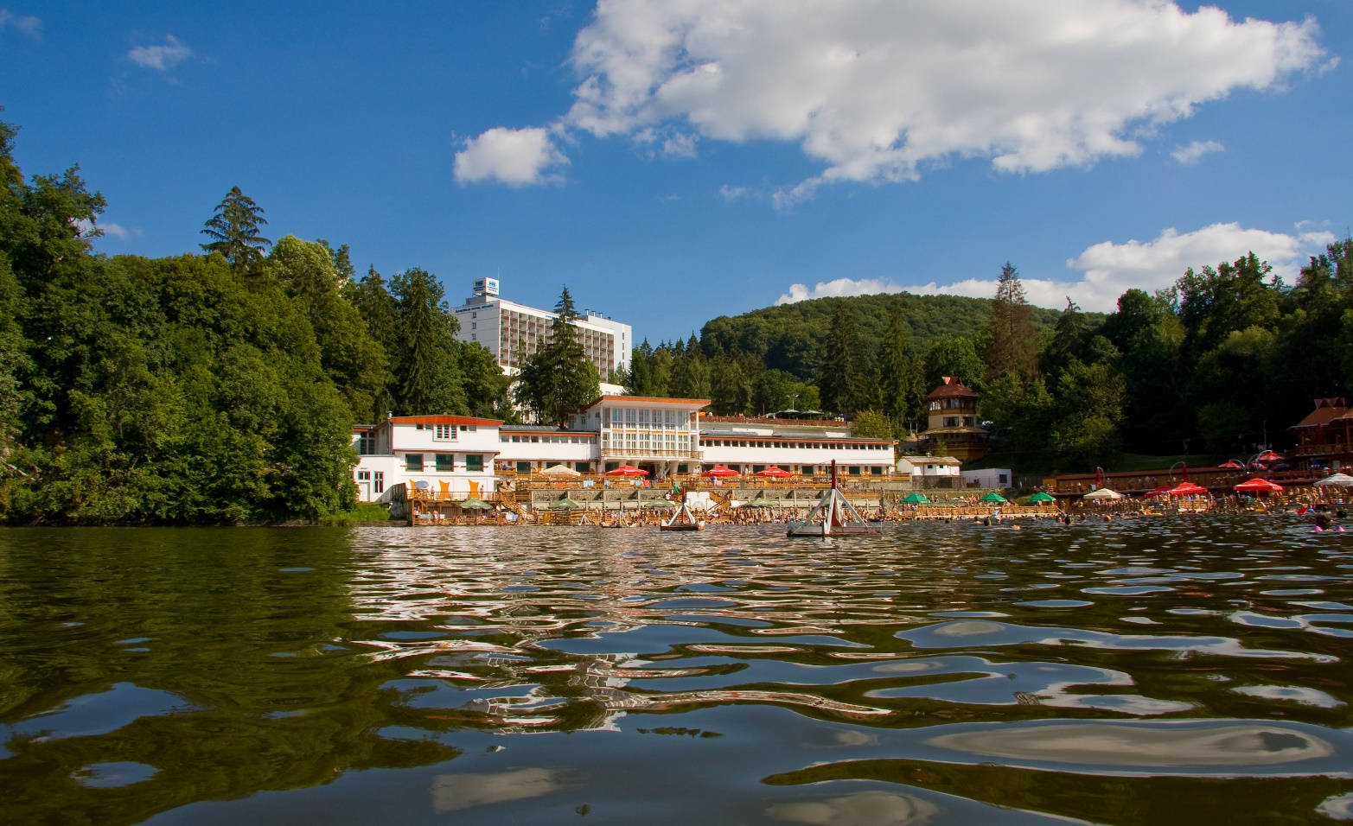
A trianoni békeszerződésig Maros-Torda vármegye Nyárádszeredai járásához tartozott.1992-ben 8935 lakosából 7943 magyar, 891 román, 39 cigány, 10 német, közülük 4527 római katolikus, 2979 református, 872 ortodox. Középiskolája, kórháza, egészségügyi intézményei vannak..

Slide 6
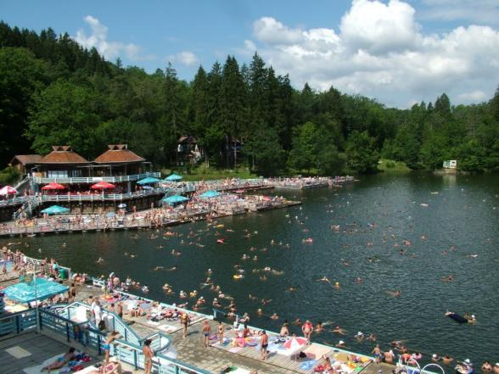
Első fürdője a 19. század közepén épített Gérafürdő a Sós-pataknak a Szovátába ömlésénél volt, innen fokozatosan Felső-Szovátára a mai fürdőközpontba helyeződött át a fürdőélet, ahol 1901-ben nyitották meg a fürdőtelepet.1850-ben 1123 lakosából, 1036 magyar, 68 román, 18 roma volt.1910-ben 2826 lakosából, 2763 magyar, 28 német, 11 román volt.

Slide 8
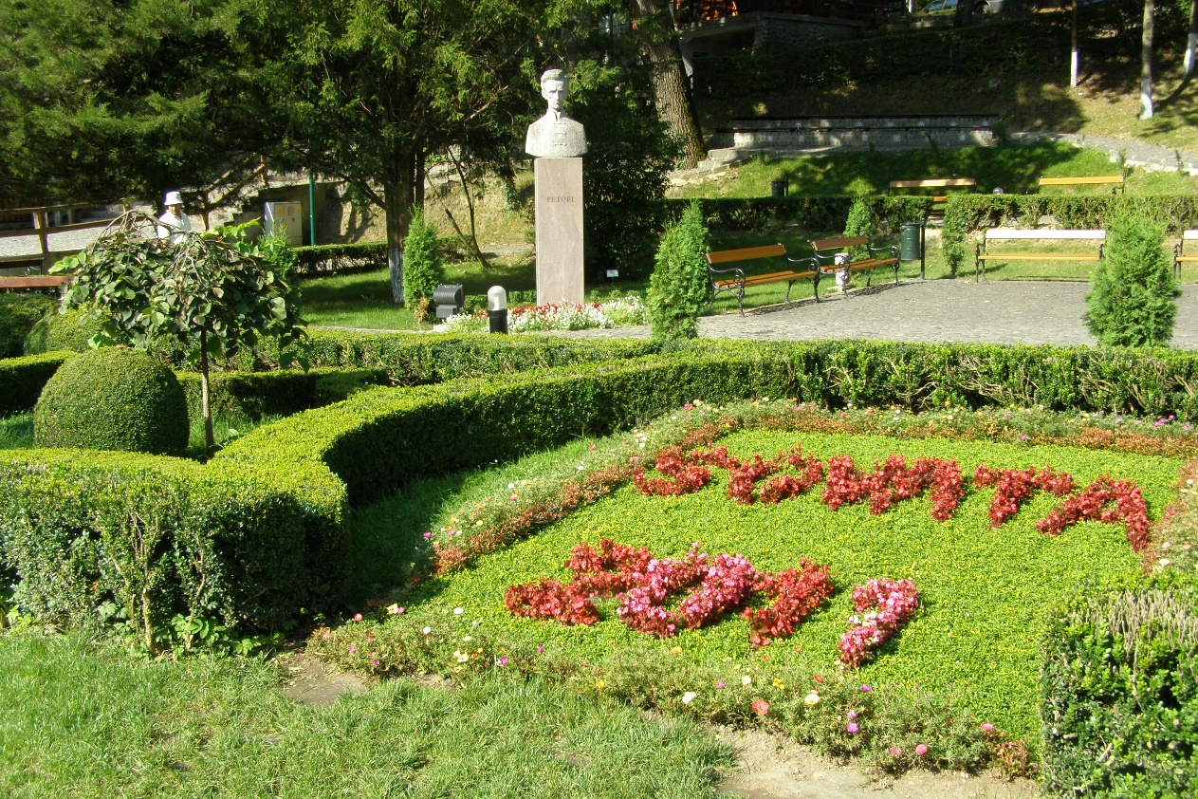
Látnivalók
A város sóstavairól és sószikláiról nevezetes. Legnagyobb tava a Medve-tó. Benne 66 000 tonnára becsült oldott sómennyiség van, a további tavai a sósvizű Mogyorósi-tó, Rigó-tó, Fekete-tó, Vörös-tó és Zöld-tó, továbbá az édesvizű Piroska-tó és Kígyós-tó

Slide 9
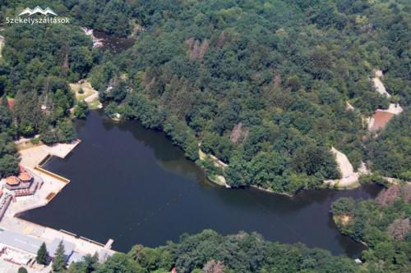
Medve-tó
A Medve-tó nevét kiterített medvebőrhöz hasonló alakjáról kapta és 1875 körül alakult ki.

Slide 10
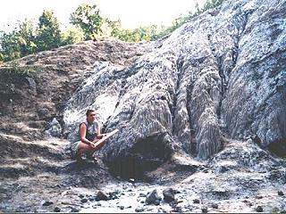
Ipar
Fontosabb iparágak: faipar, élelmiszeripar, textilipar, üveg- és kerámiaipar, építőanyagipar, hangszerkészítés (Szászrégen környékén). Szeben megyével együtt Maros megye szolgáltatja a Romániában kitermelt földgáz 50%-át. Sót is bányásznak.

Slide 11
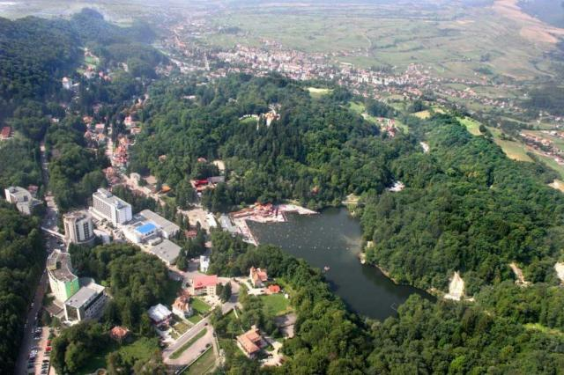
ELHELYEZKEDÉSE
A Medve-tó Romániában, a közigazgatásilag Maros megyéhez tartozó Szovátán, a Cseresznyés-hegy lábainál, festői környezetben létrejött egyedi tulajdonságokkal rendelkező tó..

Slide 12
KÖSZÖNÖM A FIGYELMET!!

